Slide 1
HİPOTİROİDİ TANI ve TEDAVİ
İNT.DR HİLAL BETÜL GÜNAYDIN
333633

Slide 2
Hipotroidi ve hipertiroidi tanımlar
TSH
klinik
subklinik
subklinik
klinik
ötiroidizm
FT₄
Hipotiroidi
Hipertiroidi
Notes:
This schematic is intended to illustrate the relationship between TSH and T₄ levels in euthyroidism, mild and overt hypothyroidism, and mild and overt thyrotoxicosis.
When both TSH and T₄ are in the normal range, the patient is euthyroid.
Mild hypothyroidism consists of a normal T₄ with a elevated TSH.
In overt hypothyroidism both TSH and T₄ are out of the normal range.
Mild thyrotoxicosis consists of a normal T₄ with a below-normal TSH.
In overt thyrotoxicosis both TSH and T₄ are out of the normal range.
Note: Schematic is not drawn to scale.

Slide 3
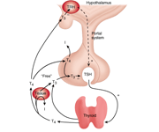
Hipotiroidi:
Doku düzeyinde tiroid hormonu yetersizliği veya nadiren etkisizliği sonucu ortaya çıkan bir hastalıktır.
Tersiyer : TRH hormon yetmezliğine bağlı
Sekonder : TSH hormon yetmezliğine bağlı
Primer tiroid bezinden yetesiziliği

Slide 4
Primer hipotiroidi nedenleri
Kronik otoimmün tiroidit (hashimato hastalığı)
Radioaktif iyot tedavisi
Tiroidektomi sonrası
Anti-tiroid ilaçlar (PTU, metimazol)
Lithium ,Amioderone
Iyot eksikliği
Subakut tiroidit
Infiltratif hastalıklar
Agenez

Slide 5
Semptom ve bulgular
Mekanizma | Semptom | bulgular
Metabolik yavaşlama | Halsizlik ,kas güçsüzlüğü, soğuk intoleransı, kilo alımı, kognitif disfonksiyon, konstipasyon, büyüme geriliği | Hareketlerde ve konuşmada yavaşlama , reflekslerde azalma, bradikardi
Matriks birikimi | Kuru cilt Ses kısıklığı Ödem Sinir sıkışmaları | Cillte kalınlaşma Yüzde şişkinlik Periorbital ödem Dilde kalınlaşma
diğer | İşitmede azalma, miyalji parestezi , depresyon, artralji, infertilite | Distolik hipertansiyon, saç kaybı, plevral effüzyon, asit,galaktore, ataksi

Slide 6
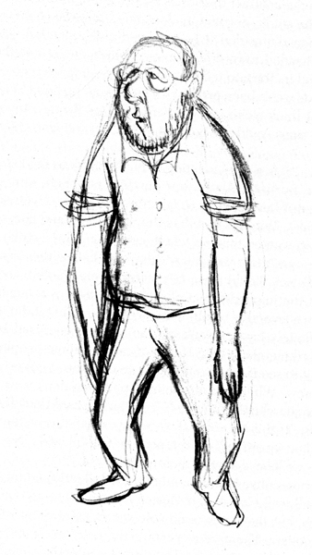
Hipotiroidi tanısı
laboratuara dayalıdır
Semptomlar nonspesifiktir
TSH ve Serbest T4

Slide 7
Sekonder ve tersiyer hipotiroidi tanısı
TSH düşük veya normal
sT4 düşük

Slide 8
Kimler tedavi edilmelidir
TSH > 10 mIU/ml
TSH <10 mIU/ml ise
Tiroid otoantikor pozitifliği varsa (Anti TPo, Anti TG)
Gebelerde TSH > 2.5 mIU/ml

Slide 9
Levotiroksin (LT4) replasman tedavisi
Hipotirodi tedavisi hayat boyu sürer
LT4: T4 hormonunun sentetik formudur
Doz kişiye özel ayarlanır
Doz ayarlaması TSH değerlerine göre yapılır
Terapötik sınır dardır.
Küçük LT4 dozları ile TSH büyük değişiklik izlenebilir.
Notes:
Dosage must be established for each patient individually. (’97 FR Notice; II)
Physicians rely of the results of a TSH (thyroid stimulating hormone) test to establish the optimal amount of replacement therapy. (’01 FDA CP Response, p8, parag. 3)
Generally, the initial dose is small. The amount is increased gradually until clinical evaluation and laboratory tests indicate that an optimal response has been achieved. (’97 FR Notice; II)
In order to allow for fine adjustments of dose, which are necessary due to levothyroxine sodium’s narrow therapeutic range, levothyroxine sodium products are marketed in an unusually large number of dosage strengths. (’01 FDA CP Response, p8, parag. 1)

Slide 10
Hipotiroidi Tedavi hedefi
TSH o .5 – 2.5 mu/L

Slide 11
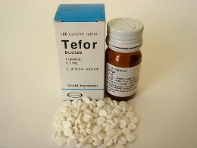
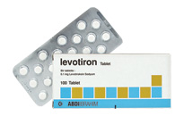
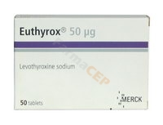
Ülkemizde LT4 preparatları
Levatiron
Tefor
Euhyrox

Slide 12
Tedavi takibi
Periyodik izlem gerekir.
TSH normale geldikten sonra 6-12 aylık aralıklar ile izlenmelidir
Singer et al. JAMA. 1995;273:808-812.

Slide 13
Hipertiroidi tanı ve tedavisi

Slide 14
Hipertiroidi prevalansı
kadınlarda %2
Erkeklerde %0.2
Vakaların %15 i 60 yaş üzeri

Slide 15
Tiroid bezinden tiroid hormon yapımının artmasından kaynaklanan tiroid hormon fazlalığını ifade eder
Kaynağı ne olursa olsun tiroid hormon fazlalığını ifade eden genel terimdir.

Slide 16
Semptomlar:
Cilt : nemli eritemli
Gözler : canlı bakış, lid lag, oftalmopati
Kardiyak: taşikardi, atrial fibrilasyon (%10-20 ),
sol ventrikül hipertrofisi
GIS: dışkılama sayısında artış, malabsorpsiyon
Kilo kaybı
Normokrom normositer anemi
Oligomenore-amenore
Osteoporoz
Kas güçsüzlüğü
Hiperaktivite- emosyonal labilite

Slide 17
Solunum sistemi
Dispne
Oksijen ihtiyacında artış , CO2 üreitminde artış
Hipoksemi hiperkapni
Solunum kas güçsüzlüğü
Egzersiz kapasitesinde azalma
Trakeal obstrüksiyon
Astım tetiklenebilir
Pulmoner arterial basınç artışı

Slide 18
Hipertiroidi : Etiyoloji
1 Grave’s hastalığı
(TSH reseptörlerine karşı gelişen otoimmünite )
2 Toksik mültinodüler guatr
(İyot eksikliği bölgelerinde sık , uzun süreli guatrlarda )
3-Toksik adenom
4- Tiroidit (subakut, postpartum)
5- ilaçlara bağlı(amiodoron, aşırı iyot)
6- Tümör (struma ovari, metastatik tiroid ca)

Slide 19
Hipertiroidi Tanısı
TSH < 0.5 mIU/L
sT4 ,sT3 yüksek
HİPERTİROİDİ ➔
SUBKLİNİK HİPERTİROİDİ ➔
TSH < 0.5 mIU/L
sT4,sT3 normal

Slide 20
Hipertiroidi tedavisi
Allta yatan nedene
Hastalığın şiddetine
Hastanın yaşına
Tiroid bezinin büyüklüğüne
Komorbid durumlara bağlıdır
Tedavinin hedefi : hiper metabolik durumu en az yan etki ve hipotiroidi insidansı ile giderebilmek.

Slide 21
Tedavi seçenekleri
1.Semptomların rahatlatılması (beta bloker )
2. Anti Tiroid ilaçlar
Metimazol , Propiltiourasil (PTU)
3. Radyoaktif iyot tedavisi
4. Tiroidektomi – Subtotal / Total

Slide 22
Antitiroid ilaç komplikasyonları
Agranulositoz % 0.5
idiosenkratik reaksiyon
Revesibil
WBC takibi , SGOT,SGPT takibi önerilir
Allerjik (cilt döküntüsü, kaşıntı)
vaskülit

Slide 23
Radyoaktif iyot tedavisi
Graves ve toksik nodüler guatr, toksik adenom
Ucuz
Etkili
Kolay
Güvenilir
Doz glandın ağırlığına göre hesaplanır

Slide 24
Cerrahi tedavi
Büyük glandlarda
RAI ted alamayanlarda
Malignite

Slide 25
Beslenme önerileri
İyodinize tuz, deniz tuzu kullanmaması
İyot içeren maddelerden uzak durulması
Ekspektoran
kontrast maddeler
Bazı multivitaminler

Slide 26
KAYNAKÇA
TİROİD HASTALIKLARI TANI VE TEDAVİ KILAVUZU;© Türkiye Endokrinoloji ve Metabolizma Derneği
Klinik Gelişim,Birinci BasamaktaTiroid Hastalıkları; Prof. Dr. Pınar KADIOĞLU
Birinci basamakta tiroid hastalıklarına yaklaşım-Dr. Rahman KURİ

